Slide 1
Курсовой проект «TEAM SCANNER»
Воронежский Государственный Университет
Факультет Компьютерных Наук
Кафедра Программирования и Информационных Технологий
Обучающиеся: Антоненко И.И.
Волков А.Г.
Маликов С.А.
Научный
руководитель: Тарасов В.С.

Slide 2
Что такое «TeamScanner»
Web - приложение, с помощью которого пользователи могут находить себе сокомандников для игр разных видов спорта, откликаясь на объявления о наборе, которые создают другие пользователи
Оно должно обеспечивать:
Регистрацию, авторизацию, просмотр личного кабинета, выход из Учетной записи
Создание объявления о поиске игроков, просмотр списка Участников, обмен комментариями
Поиск объявлений по нескольким критериям
Возможность откликнуться на объявление о поиске игроков и оставить комментарий
Возможность модерации системы

Slide 3
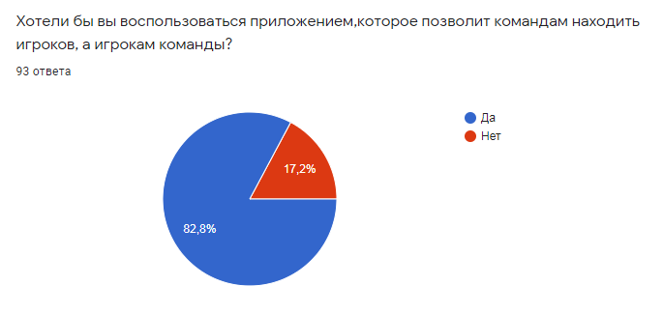
Почему наш продукт актуален
Отсутствие достойных конкурентов
Популяризация здорового образа жизни
Наличие спроса на такое приложение

Slide 4
Задачи, решаемые приложением
Создание события
Поиск события и подписка
Модерация

Slide 5
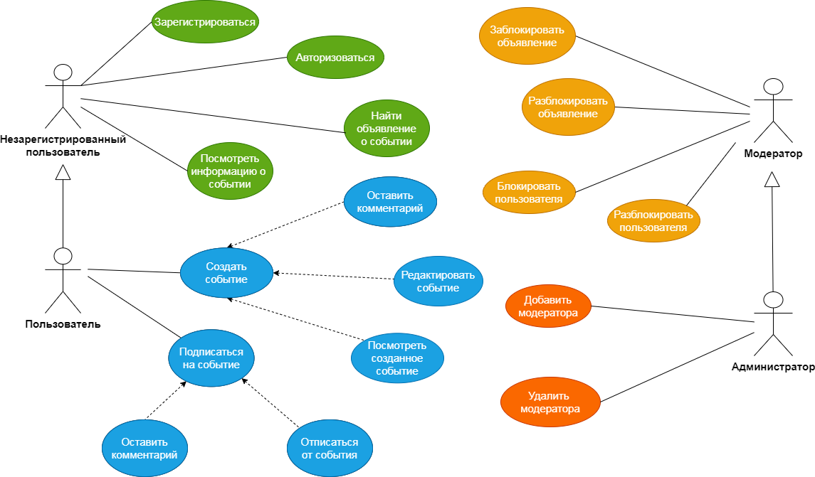
Функционал приложения

Slide 6





Средства реализации

Slide 7
Продуктовые воронки
Поиск
Регистрация
Подписка
Поиск
Регистрация
Создание

Slide 8
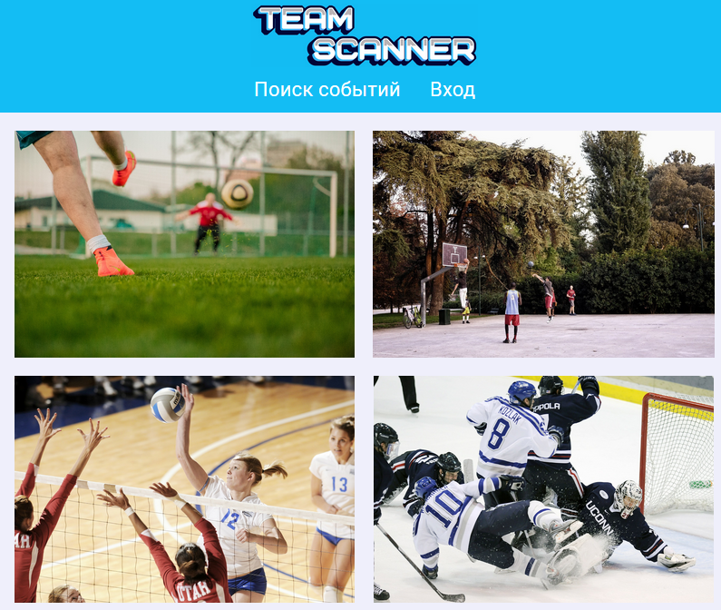
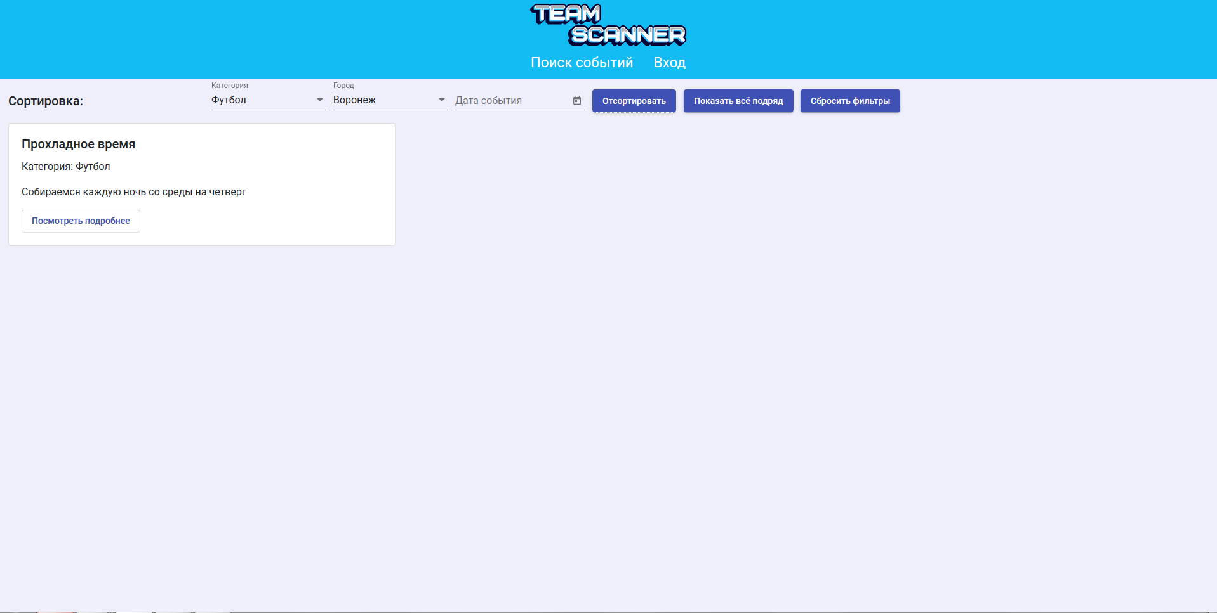
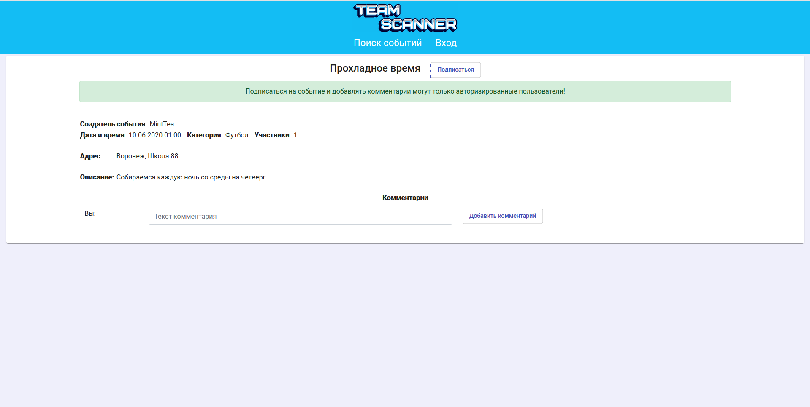
Интерфейс

Slide 9
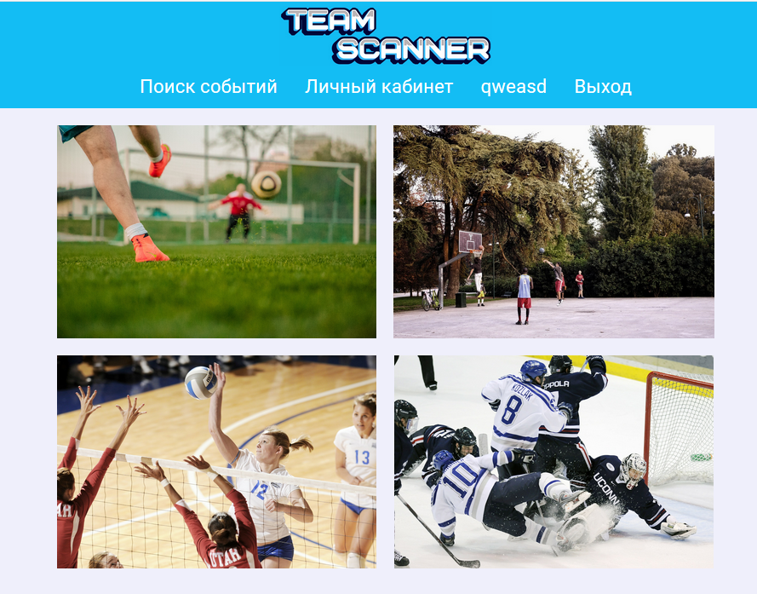
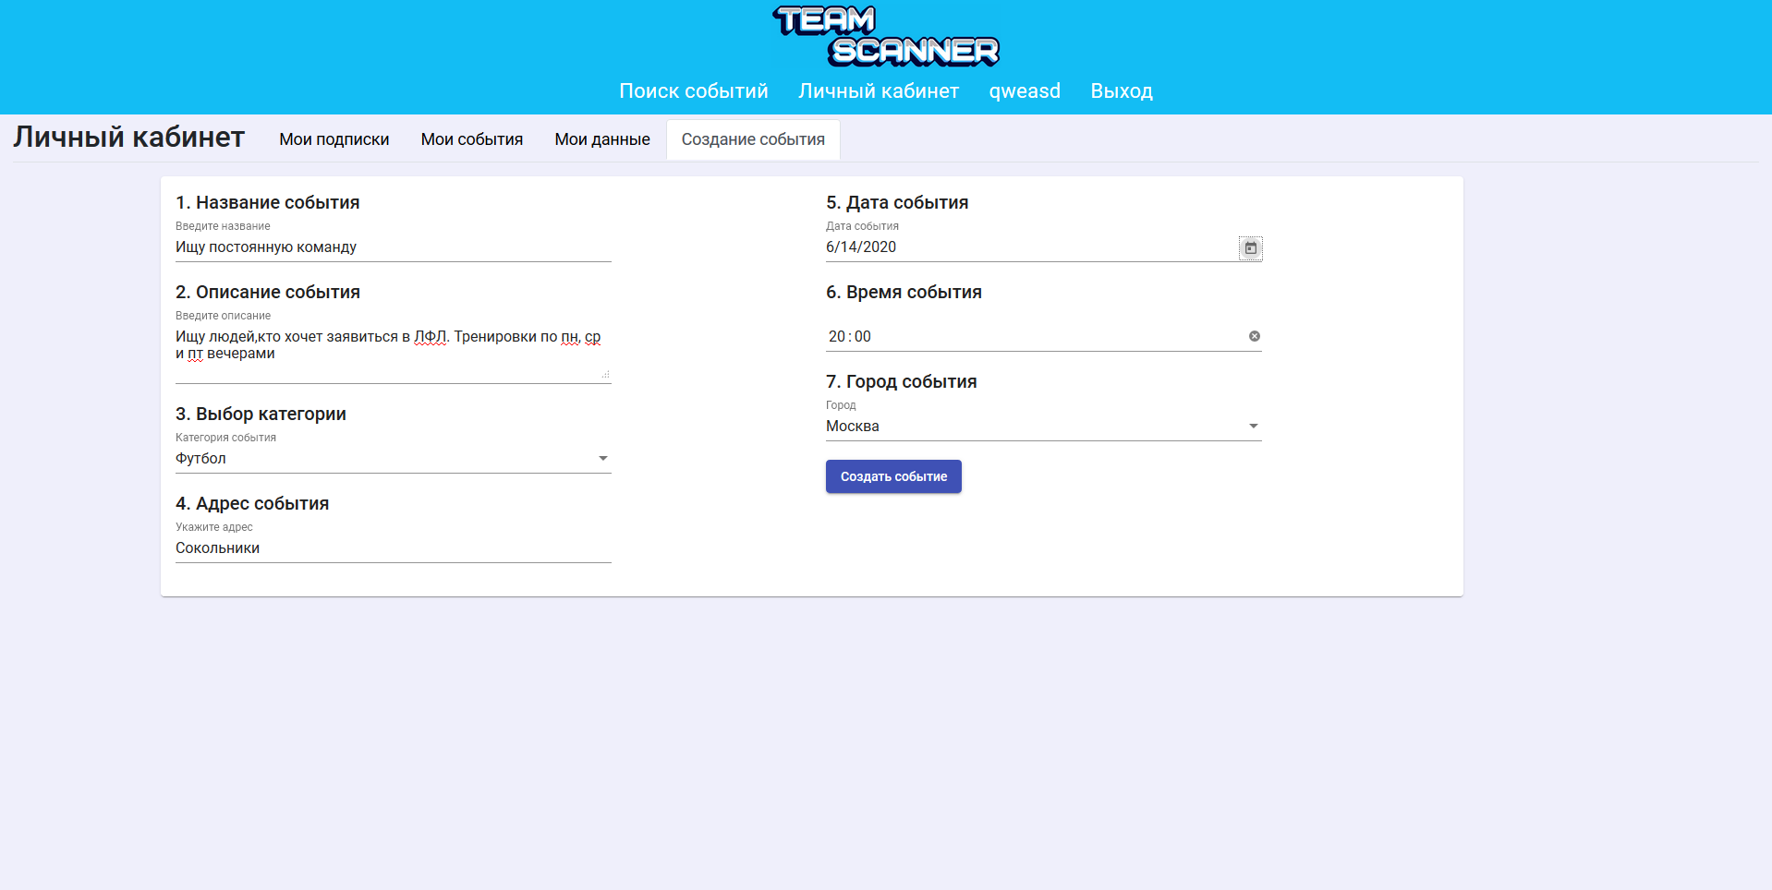
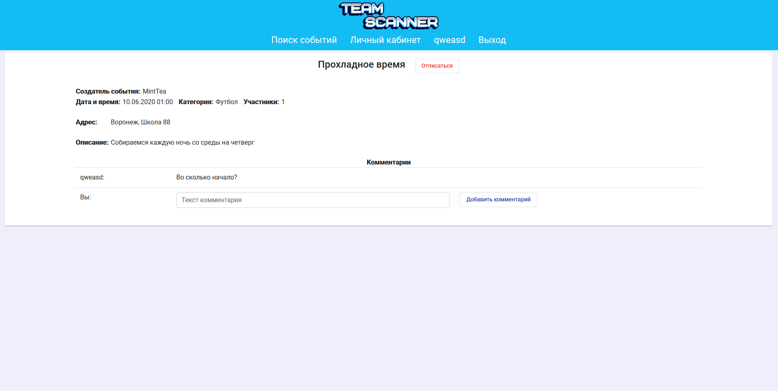
Интерфейс

Slide 10
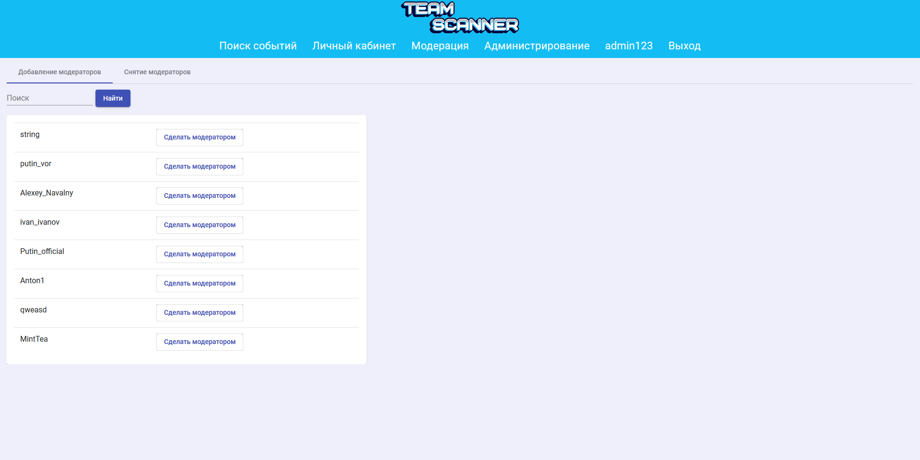
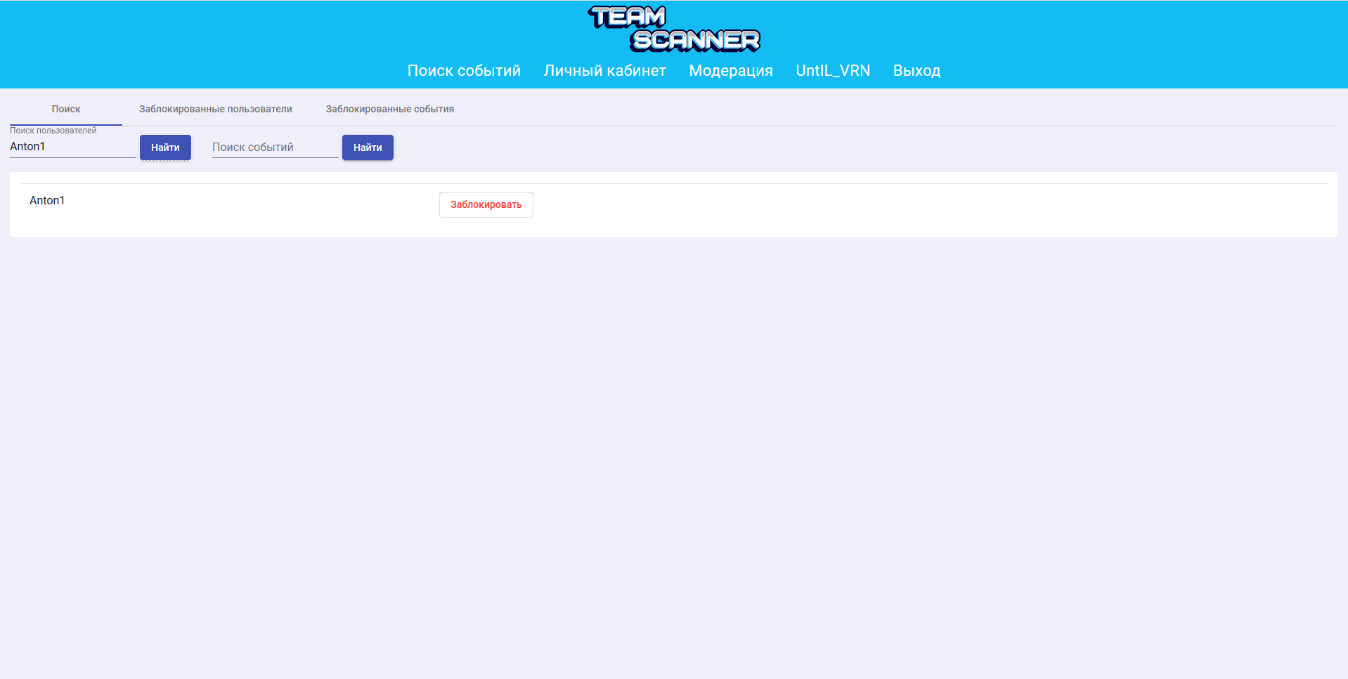
Интерфейс

Slide 11
В проекте реализовано:
Регистрация и авторизация
Создание объявлений о наборе игроков
Просмотр созданных объявлений
Обмен комментариями между участниками
Поиск объявлений по фильтрам
Возможность подписываться на объявления
Модерация работы системы

Slide 12
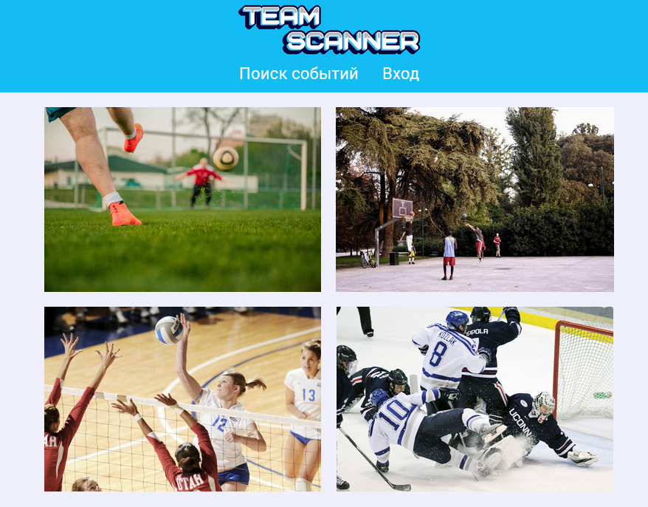
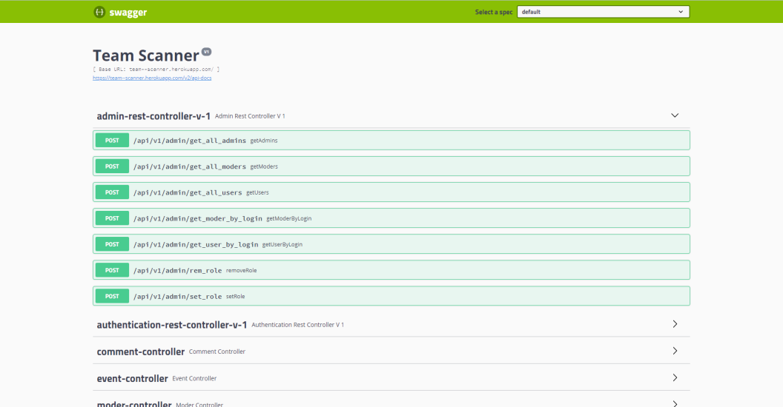
Где можно попробовать
https://team-scanner.herokuapp.com/
https://team--scanner.herokuapp.com/
swagger-ui.html

Slide 13
Курсовой проект «TEAM SCANNER»
Воронежский Государственный Университет
Факультет Компьютерных Наук
Кафедра Программирования и Информационных Технологий
Обучающиеся: Антоненко И.И.
Волков А.Г.
Маликов С.А.
Научный
руководитель: Тарасов В.С.

